Slide 1
Docenti:Esposito Carmelina, Panico Vita
Infanzia Capoluogo Sezione D
Anni 5
Campi di esperienza:conoscenza del mondo/trasversale agli altri CAMPI DI ESPERIENZA
Sviluppare il pensiero computazionale

Slide 2
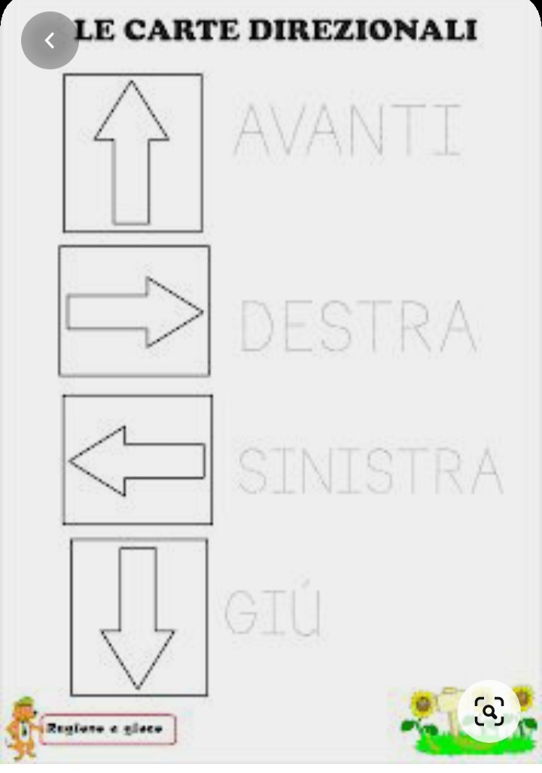
Osserviamo le carte direzionali
Ascolta

Slide 3
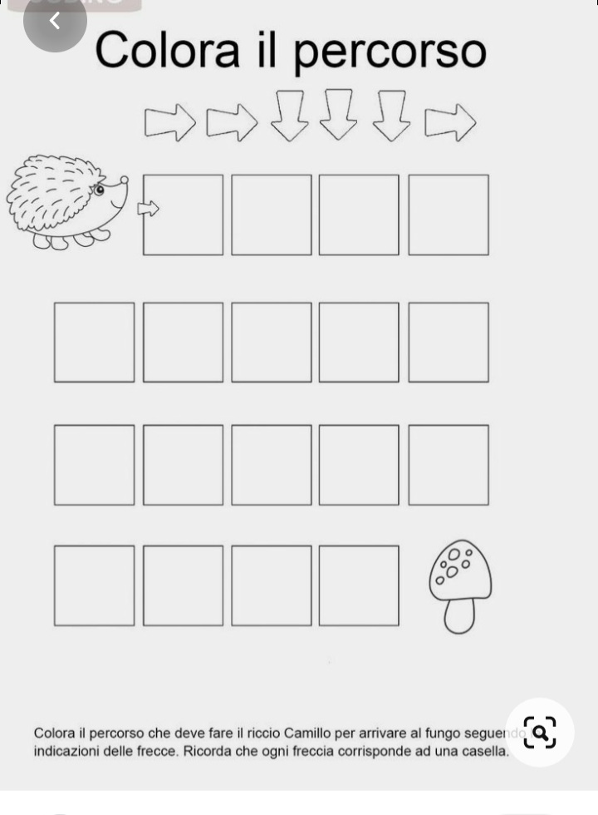
Clicca qui

Slide 4
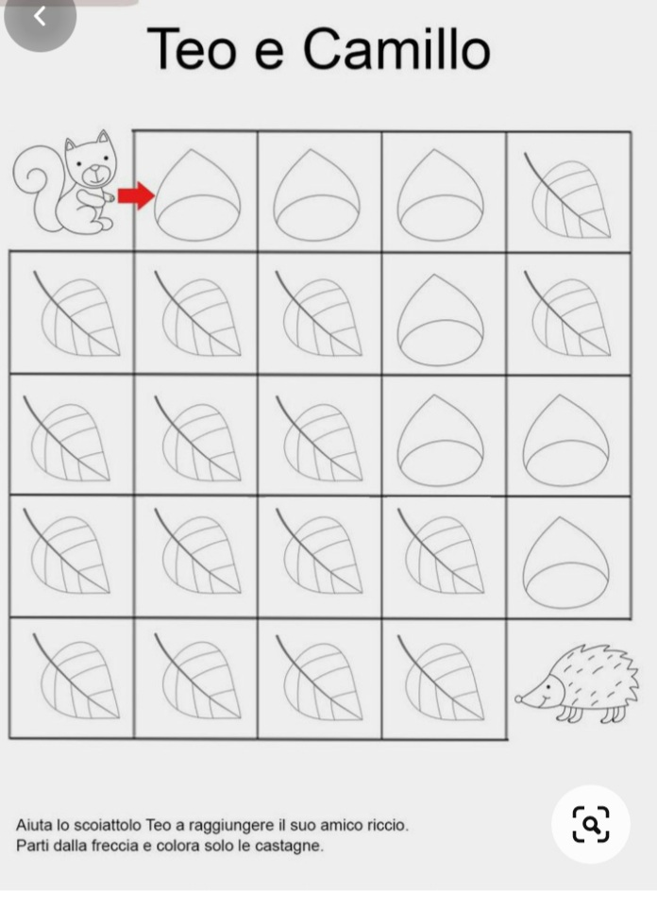
Ascolta

Slide 5
Un caloroso abbraccio dalle vostre maestre

